Slide 1
实验1：图像基本操作
钟 凡
zhongfan@sdu.edu.cn

Slide 2
实验1.1：图像加载、显示
利用图像库的功能，实现从文件加载图像，并在窗口中进行显示的功能；利用常见的图像文件格式（.jpg; .png; .bmp; .gif）进行测试；

Slide 3
实验1.2：图像合成
现有一张4通道透明图像a.png:
  从其中提取出alpha通道并显示;
  用alpha混合，为a.png替换一张新的背景（背景图自选）;

Slide 4
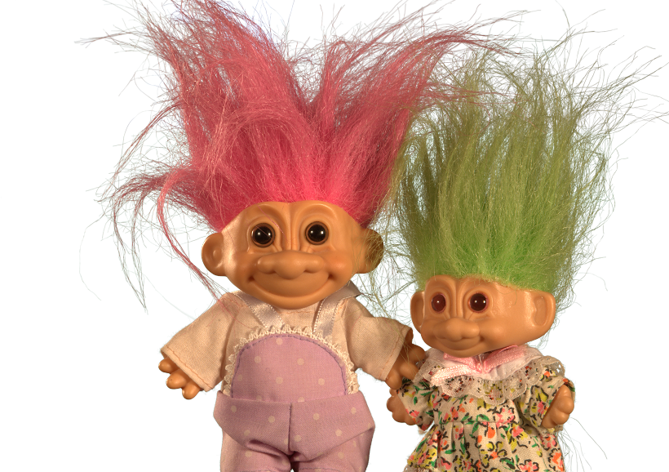
a.png

Slide 5

a.png

